Slide 1
প্লেটো
Two World Concept

Slide 2
ধারণা বা আকারের বৈশিষ্ট্য :
ধারণা বা আকার সত্তাবান।
ধারণা বা আকারগুলি সামান্য,বিশেষ কোন বস্তু নয়।
ধারণা বা আকার কোন দৈশিক বস্তু বা পদার্থ নয়।
ধারণা এক নয়,অনেক।
প্রতিটি ধারণা স্বক্ষেত্রে এক একটি ঐক্যবিধায়ক সত্তা।

Slide 3
ধারণা অপরিবর্তনশীল,শাশ্বত ও অব্যয়।
ধারণা হল ব্যক্তি বা বস্তুসমূহের সারসত্তা বা অপরিহার্য উপাদান।
ধারণা দেশ-কালে অবস্থানে ক্রে না,ধারণা দেশকালাতীত।
ধারণা বা আকারগুলি বৌদ্ধিক।

Slide 4
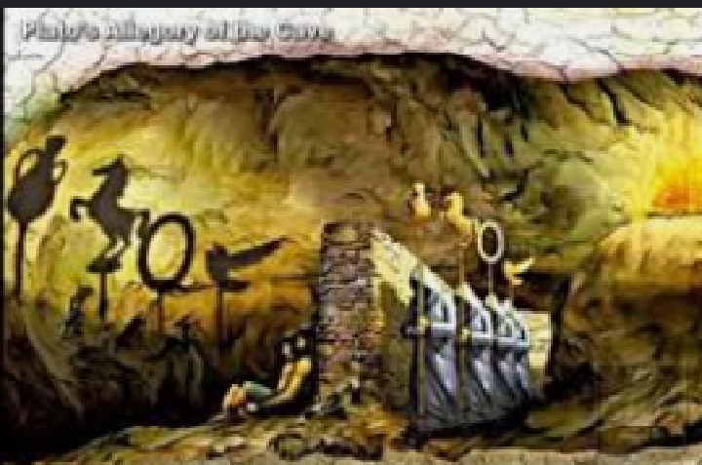
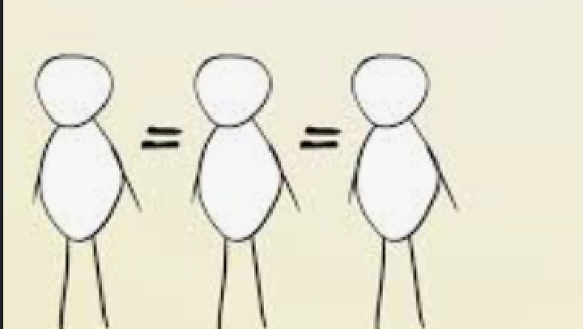
Allegory of the Cave
Third Man argument

Slide 5
ধন্যবাদ

